Slide 1
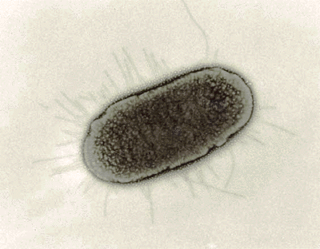

Desarrollo y caracterización de un modelo murino de infección con Escherichia coli enteroagregativa aislada de humano y la participación de la fimbria AAF/II en la infección
TERESA ESTRADA-GARCIA
DEPARTAMENTO DE BIOMEDICINA MOLECULAR
CINVESTAV
testrada@cinvestav.mx

Slide 2
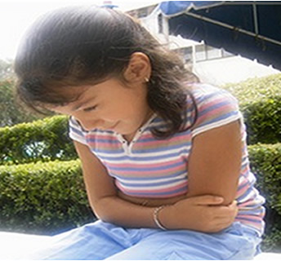
El Síndrome de diarrea (SD) es un problema de salud pública
El síndrome de diarrea: la presencia en 24 horas de evacuaciones líquidas o bien la presencia de evacuaciones disminuidas de consistencia en un número de 2 o más del patrón habitual del niño o la existencia de por lo menos una evacuación con sangre acompañada de moco, fiebre o dolor abdominal
Para el 2017 se reportó que muerieron aproximadamente 525 000 de niños < 5 años por SD y se reportan 1.7 mil millones casos de SD en este grupo etareo
Rotavirus y Escherichia coli (patotipos diarreogénicas), son los dos agentes etiológicos mas comunes
de diarrea moderada y severa en niños de países de bajos ingresos. La OMS recomienda la
identificación de patógenos causantes de SD diarrea por países y por región
La desnutrición hace mucho más vulnerable a los niños a sufrir episodios de diarrea y los episodios de
diarrea recurrentes son una de las causas principales de desnutrición y bajo desarrollo cognoscitivo
En México el SD es la 3^{ra} causa de mortalidad y la 2^{da} morbilidad en niños menores de 5 años
“WHO | Diarrhoeal disease, 2017
INEGI estadísticas vitales 2007; SINAVE/DGE/SALUD/Perfil Epidemiológico de las Enfermedades Infecciosas Intestinales, 2013

Slide 3
Los patotipos diarrogénicos de E. coli en México son la principal causa de diarrea bacteriana en niños <5 años que requieren hospitalización
En Mexico en los ultimos 20 años los patotipos diarrogénicos de E. coli (PED) han sido uno de los principales agentes etiológicos de SD y después de la introducción de la vacuna e rotavirus el principal
Patógenos | D.F. 1998- 2001 N=1129 N (%) | Villahermosa, Tabasco 2003- 2006 N=620 N (%) | Mérida, Yucatán 2007-2009 2010-2011 N=831 N(%) | Mérida, Yucatán 2010-2014 N=902 N(%)
Rotavirus | 461 (41) | 197 (32) | - | 207 (23)
Escherichia coli diarreogénicas | 133 (12) | 140 (22.5) | 232 (28) | 285 (32)
Shigella | 145 (13) | 23 (4) | 73 (9) | 98 (11)
Salmonella spp. | 52 (5) | 7 (1) | 10 (12) | 103 (11)
Campylobacter spp. | 28 (2.5) | 4 (0.6) | 39 (5) | 51 (6)
Lopez-Saucedo et al., 2003; Cerna-Cortes et al., 2003; Cerna-Cortes 2015; Estrada-Garcia et al., 2005; Navarro and Estrada-Garcia et al., 2010, Patzi-Vargas et al., 2015; Meza-Segura 2017

Slide 4
Biomarcadores 2010-2014, NIH
*275 (30.9)
201 (22.6)
101 (11.4)
96 (10.8)
50 (5.6)
37 (4.2)
10 (1.1)
PED Rotavirus S. enterica Shigella spp. Campylobacter spp. Parásitos V. cholerae
*P < 0.0001 FET

Slide 5
E.coli enteropatógena típica
E.coli enteropatógena atípica
E.coli productoras de toxina shiga
E. coli enterohemorrágica
E. coli enterotoxigénica
E. coli enteroagregativa
E. coli enterotoinvasora
E. coli enterotodifusa

Slide 6
Biomarcadores 2010-2014, NIH
Patotipo Gene
DAEC afa E
EAEC AggR, aap, aatA
EPECt bfpA, eaeA
EPECa eaeA
ETEC lt, st
EIEC ial
STEC stx1, stx2
EHEC stx1, stx2, eaeA
*101 (36.6)
56 (20.4)
44 (16)
34 (12.4)
33 (12.0)
5 (1.8)
2 (0.7)
*P < 0.0001 FET

Slide 7
EAEC diarrea aguda, persistente,infeccion con desnutricion
Condición | asociación | Tipo de estudio | Referencia
Diarrea persistente | Asociación con desnutrición | Niños hospitalizados en Brasil | Lima et al., 1992
Diarrea persistente | Asociación con desnutrición | Niños hospitalizados en Ghana | Opintan et al., 2010
Diarrea recurrente | Retraso en el crecimiento y en el desarrollo cognositivo | Cohorte de niños en Brasil | Lima & Guerrant,1992
Infección (con o sin diarrea) | Retraso en el crecimiento | Cohorte de niños en Brasil | Steiner et al., 1998
Diarrea | Solo en niños con desnutricion | Niños de Asia y Africa | Kotloff et al., 2013
Diarrea aguda | Niños con desnutricion | Niños de una cohorte Mexico | Moran-García 2013
Infección | En niños con desnutricion | Niños de comunidades rurales Peru | Acosta et al., 2016
Diarrea aguda | Se desconoce elestatus nutricional | Niños de comunidad en México | Canizales et al., 2017
Diarrea aguda | Con y sin desnutrición | Niños hospitalizados por diarrea aguda en México | Meza-Segura et al.,2017

Slide 8
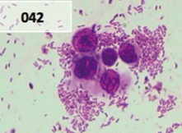
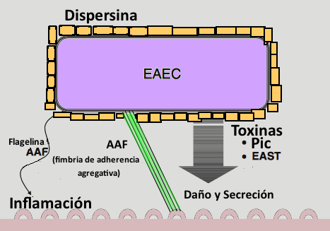
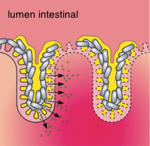
Mecanismo de Patogenicidad de EAEC
Adherencia a la mucosa intestinal por las fimbrias de adherenia agregativa (AAF)
Estimulación de la producción de moco y la formación de una biopelícula en la superficie de la mucosa
Secreción de toxinas que causan alteraciones histopatológicas produciendo inflamación y diarrea
Falta de un modelo de infección animal
que permita evaluar la infección
por EAEC in vivo e in situ
Estrada-Garcia and Navarro-Garcia 2012
Notes:
adherence to the intestinal mucosa by virtue of aggregative adherence fimbriae (AAF) or other adherence factors (Tzipori et al., 1992; Hicks etal., 1996
(ii) stimulation of mucus production, forming a biofilm on the surface of the mucosa (Hicks etal., 1996
(iii) toxicity to the mucosa, manifested by cytokine release, cell exfoliation, intestinal secretion, and induction of mucosal inflammation pic
Kaper et al. (24) proposed a pathogenicity model for EAEC that consists of three stages. The first involves adhesion of microorganisms to the intestinal mucosa through fimbrial ad- hesion, such as by aggregative adherence fimbriae (AAFs). During the second stage there is intestinal mucus hypersecre- tion, keeping microorganisms immersed in a gel matrix favor- ing persistent colonization, and perhaps a malnutrition step. Finally, the third stage involves secretion of proteins with en- terotoxic/cytotoxic activities that cause histopathological alter- ations.

Slide 9
Ratones C57BL/6 con una microbiota intacta, inoculados oralmente con la cepa EAEC 042 aislada de un niño con diarrea.
Pesos pre- y post- infección
Infección dosis 5 x10⁹
Moran-García N tesis de doctorado 2018
N= 7 EAEC, 5 DAEC, 5 Sol.sal., dosis 5x10⁹

Slide 10
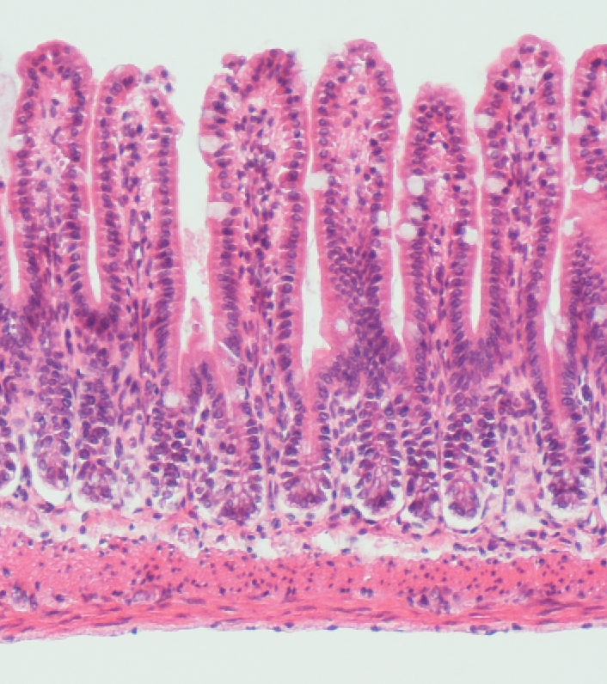
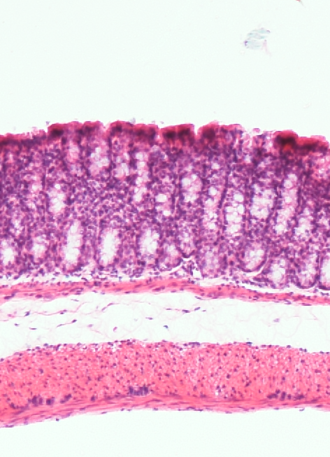
Histología por Hematoxilina - Eosina íleon y colon sin infectar
íleon
colon
Vellosidad
Cripta
Cripta
Submucosa
Muscular
Submucosa
Muscular
Moran-García N tesis de doctorado 2018

Slide 11
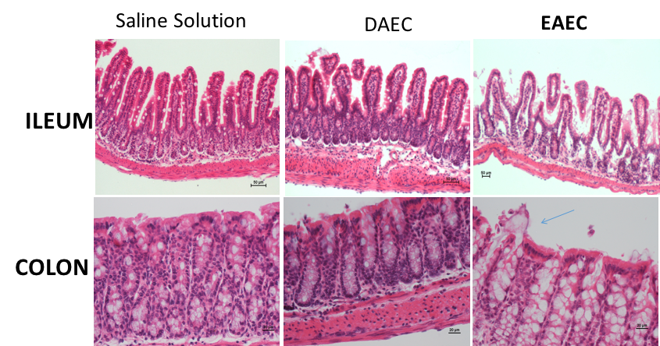
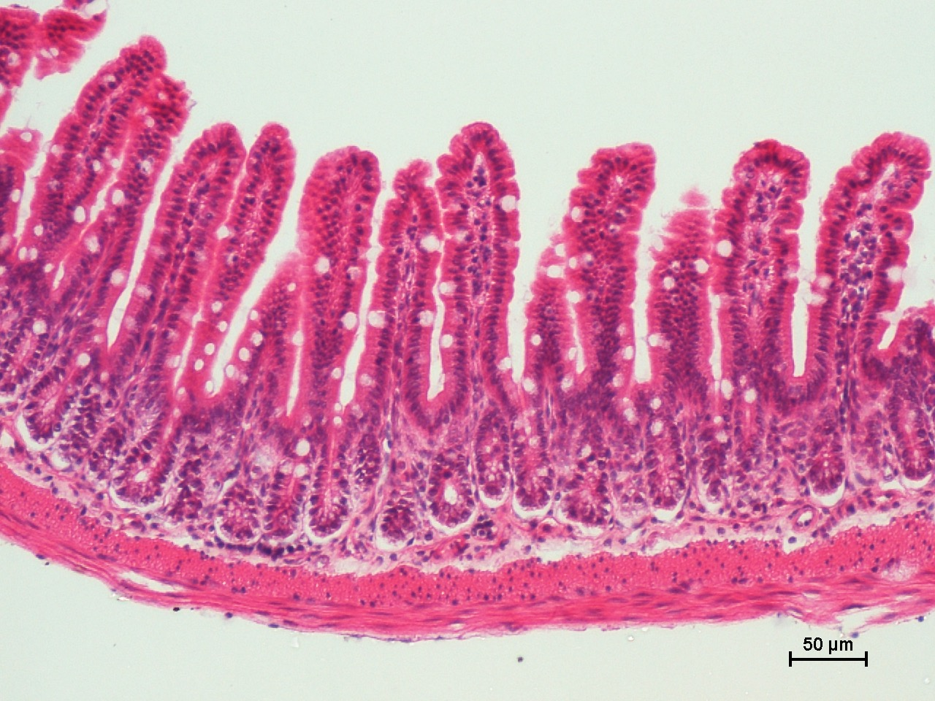
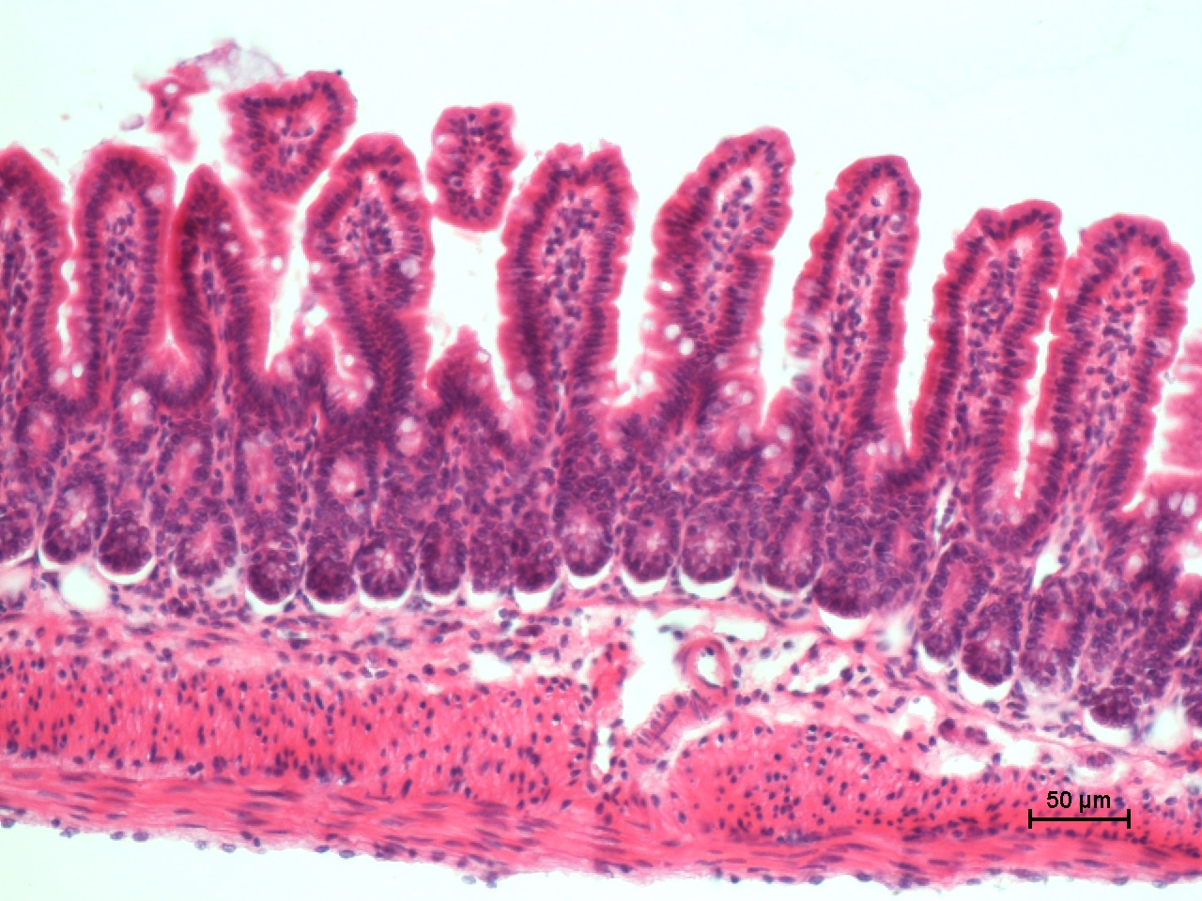
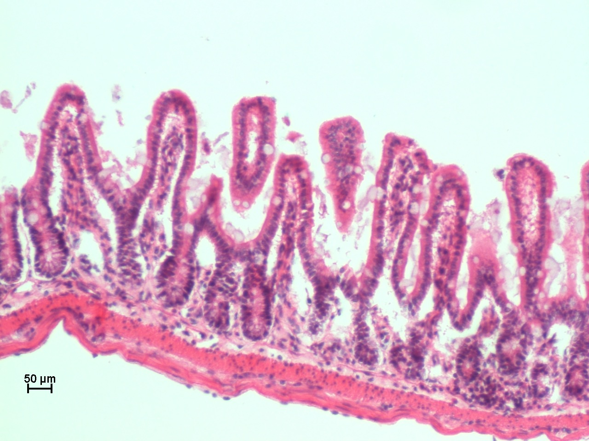
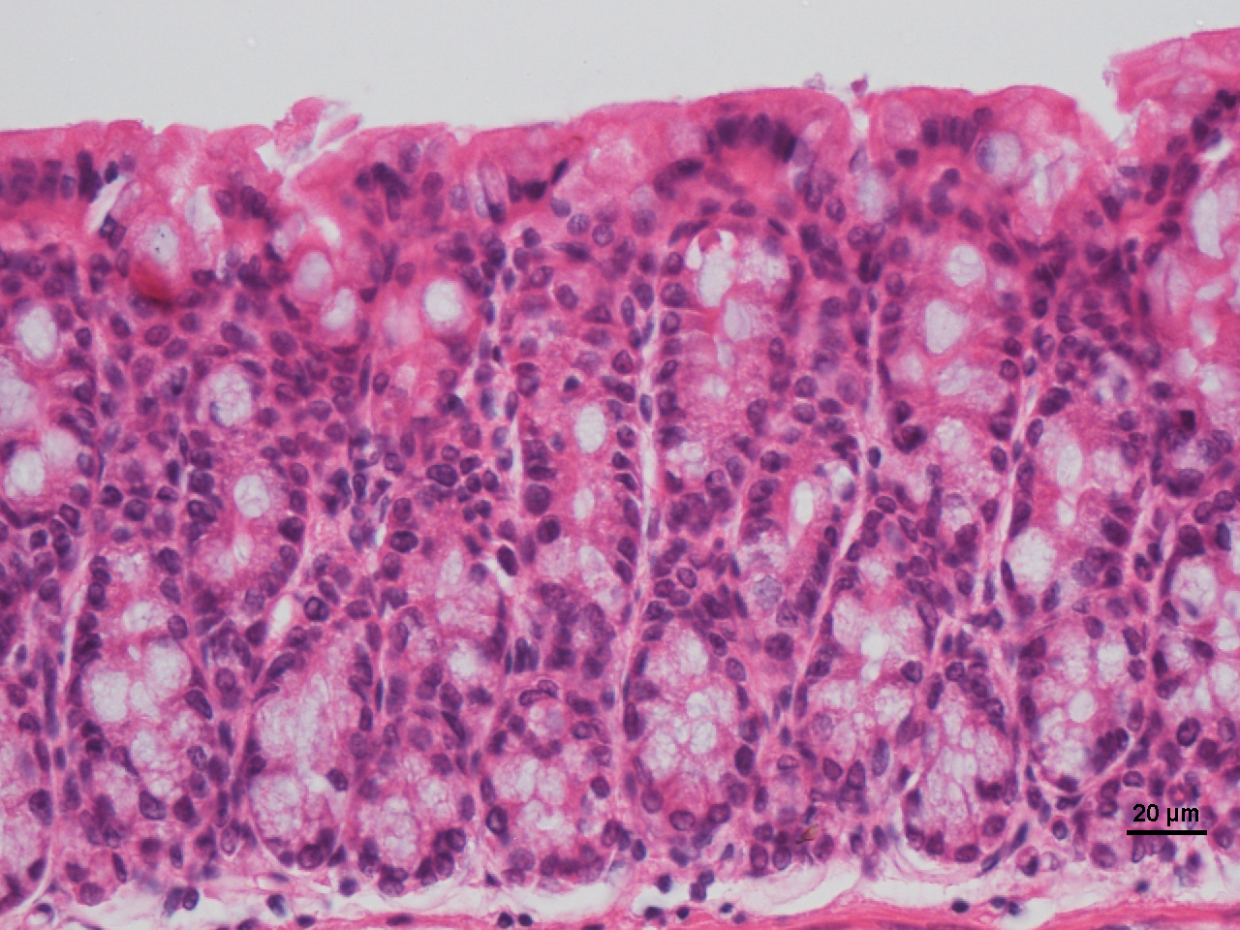
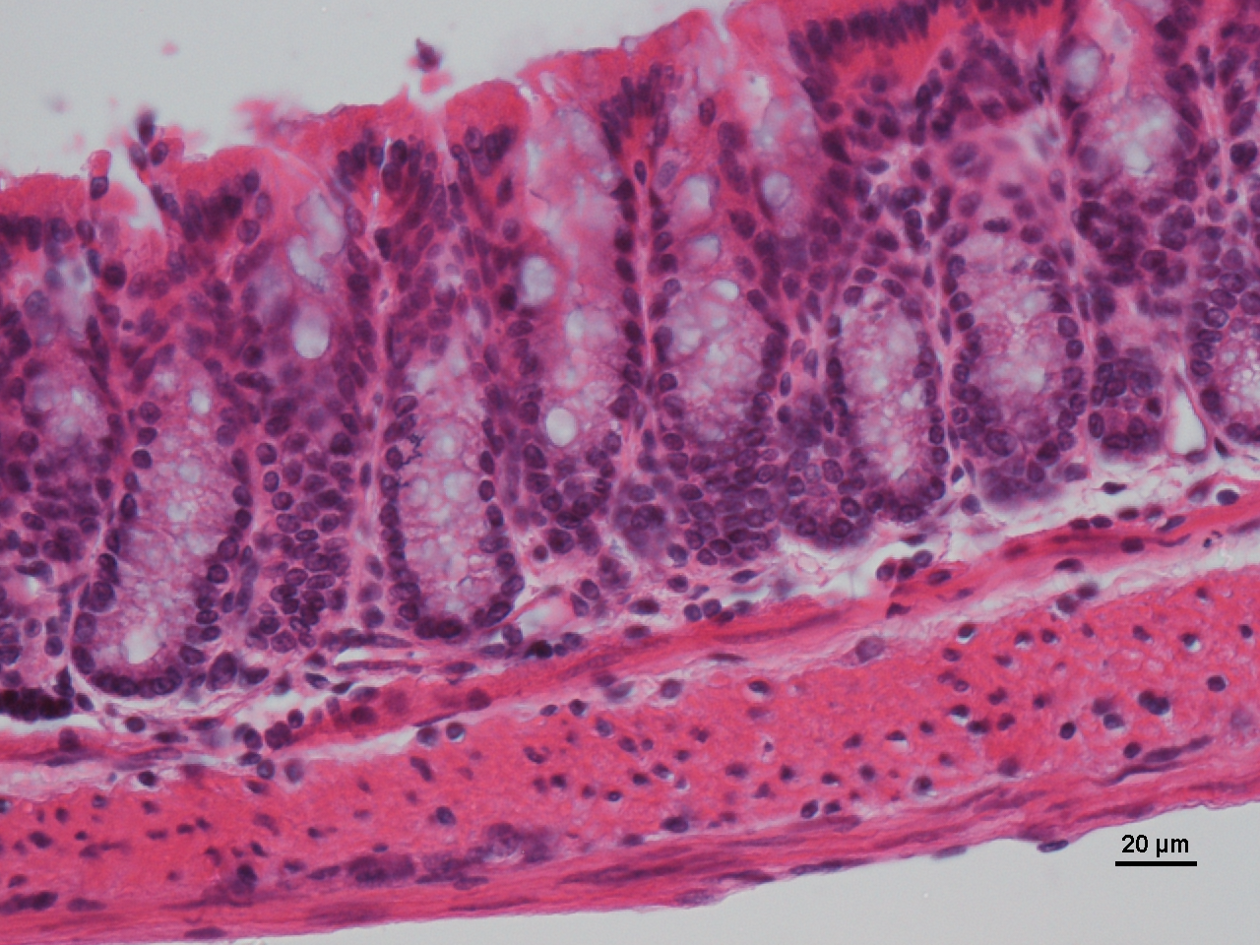
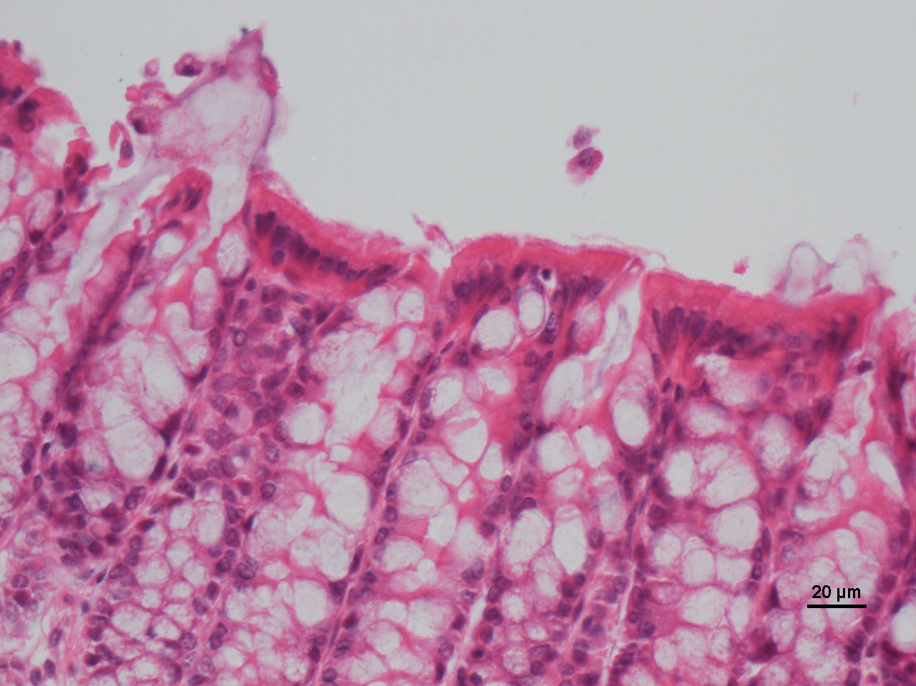
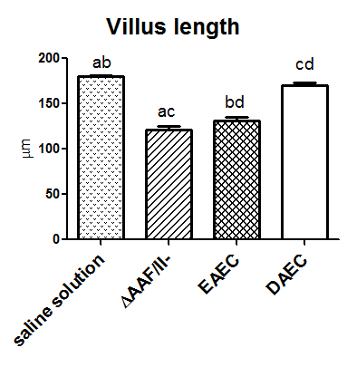
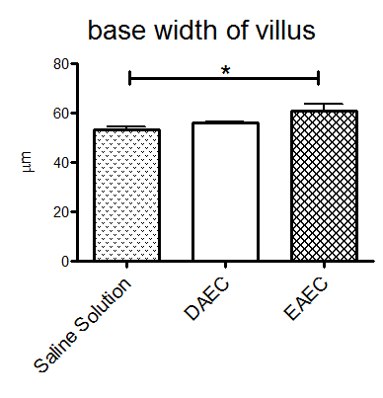
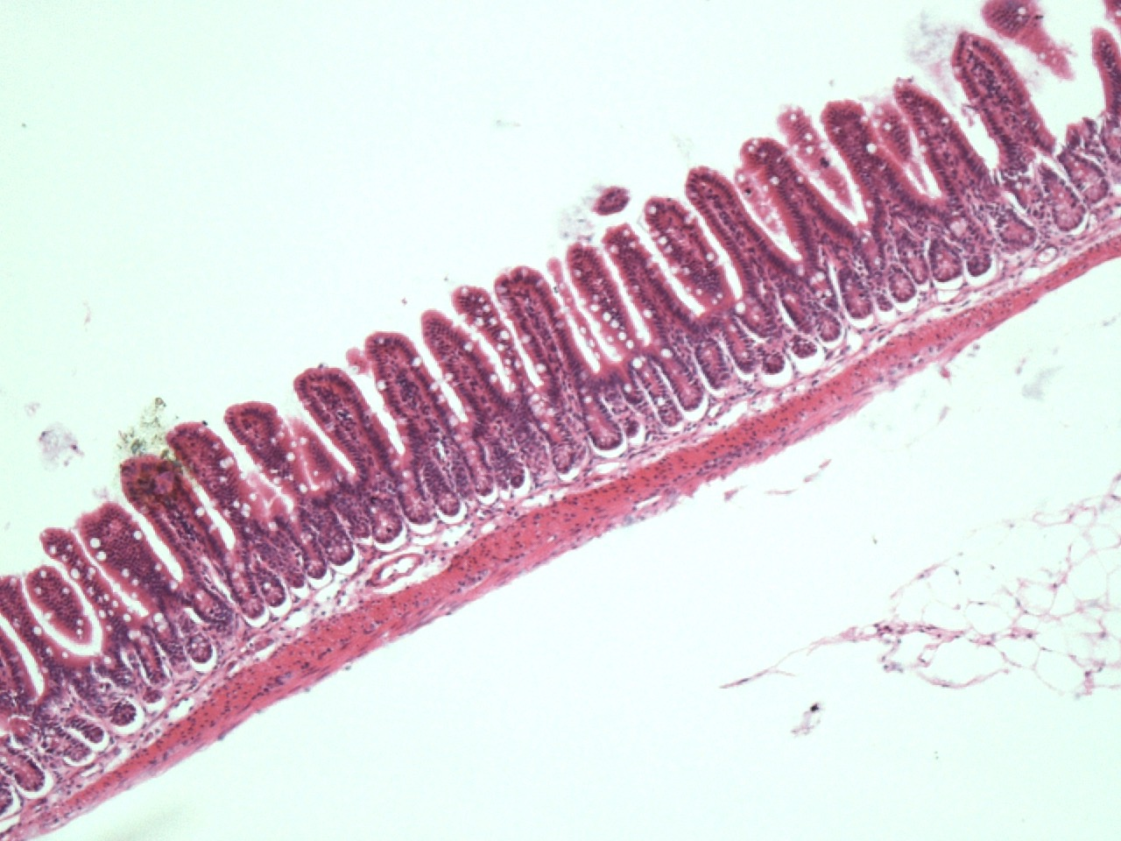
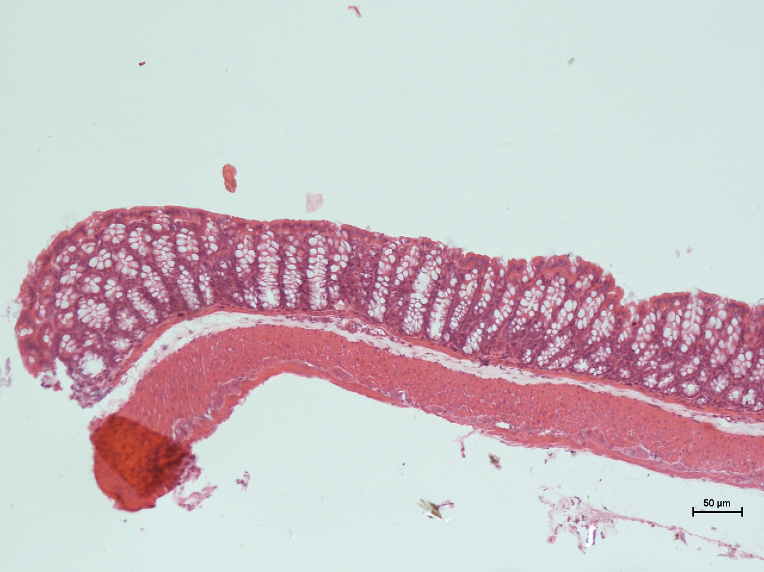
Histología por Hematoxilina - Eosina íleon y colon 7 días post-infección
Salina Solución
DAEC
EAEC
Descamación
Íleon
Edema
Erosión
Colon
Moran-García N tesis de doctorado 2018
Saline Solution
DAEC
EAEC
ILEUM
COLON
B) Evaluation of the histopathology at 7 days post infection
Saline Solution
DAEC
EAEC
ΔAAF/II
ILEUM
COLON

Slide 12
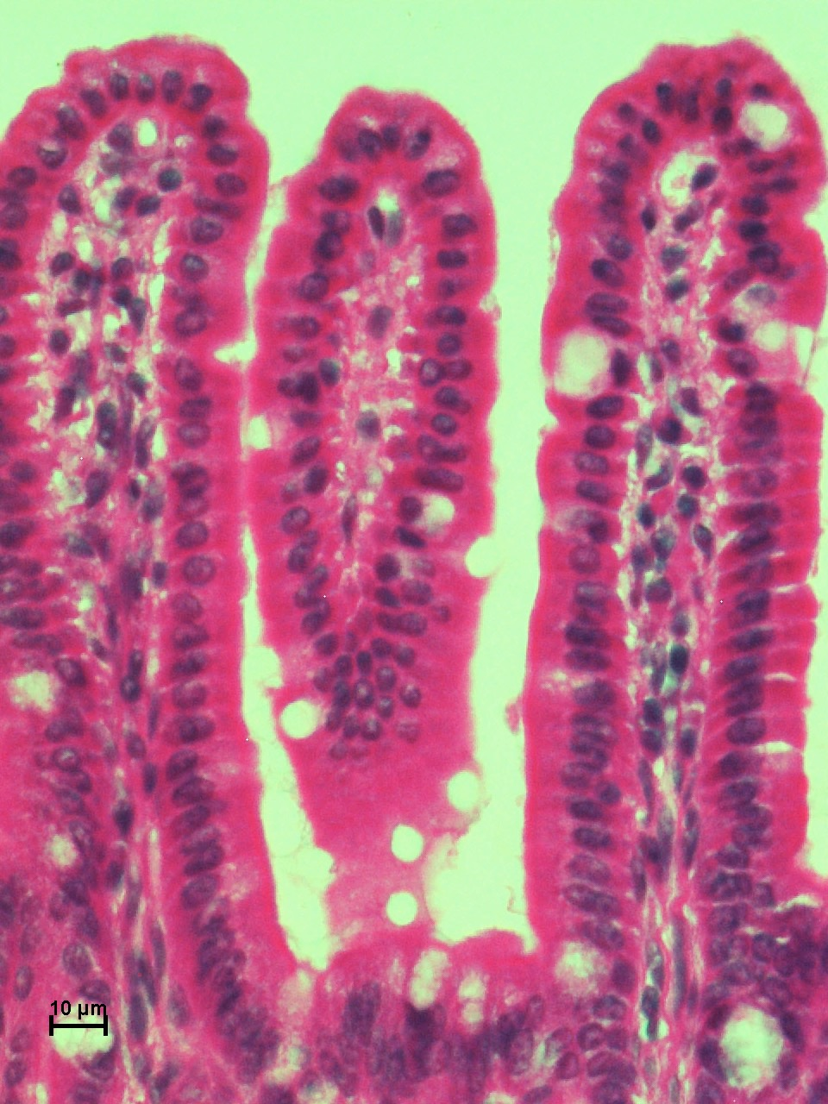
Evaluación y comparación de las vellosidades del íleon en los animales infectados
Acortan y se ensanchan las bases de las vellosidades animales infectados con EAEC
Longitud de la vellosidad
Longitud de la base
Se miden
Aprox. 20 vellosidades por campo
Entre 5-15 campos por íleon de ratón
N= 5 EAEC, 4 sol.salina, 4 DAEC

Slide 13
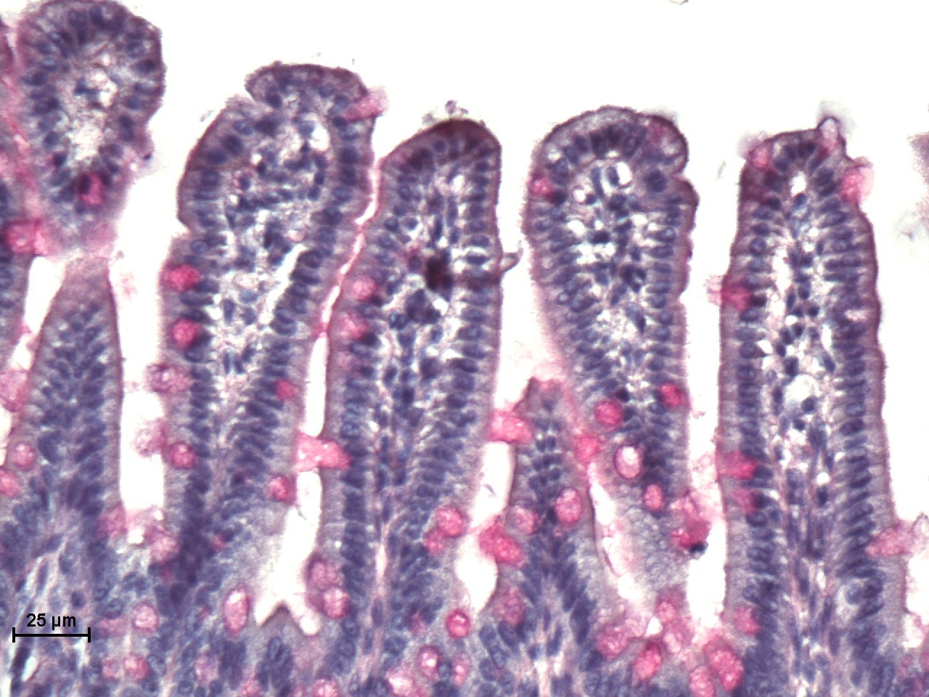
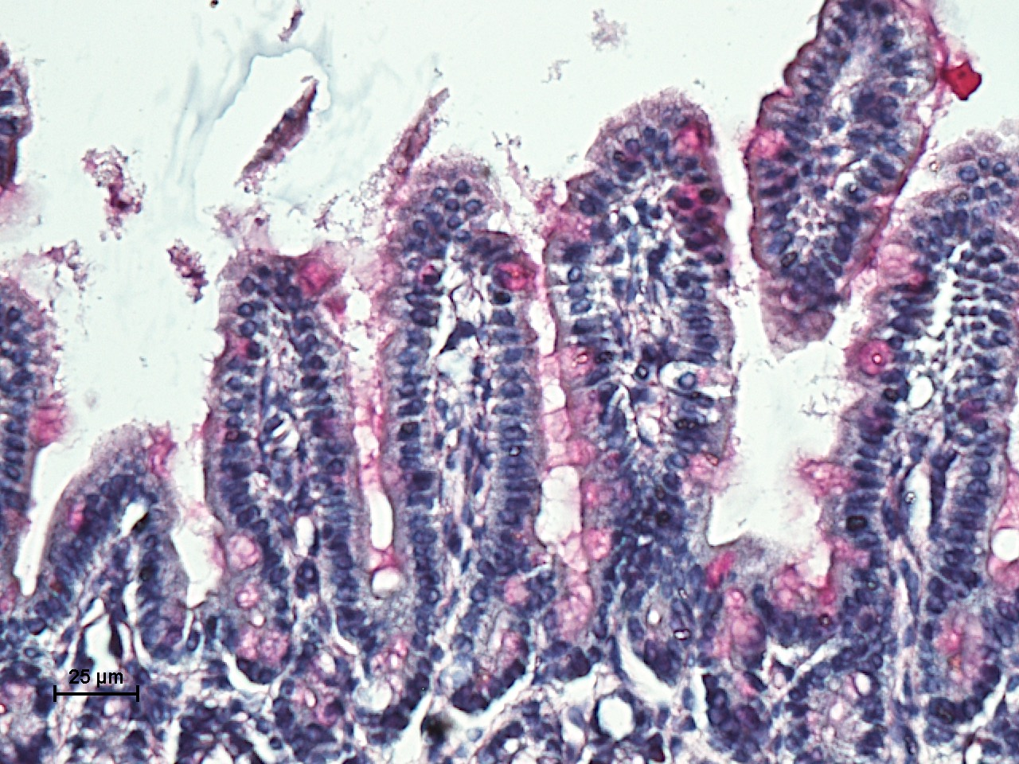
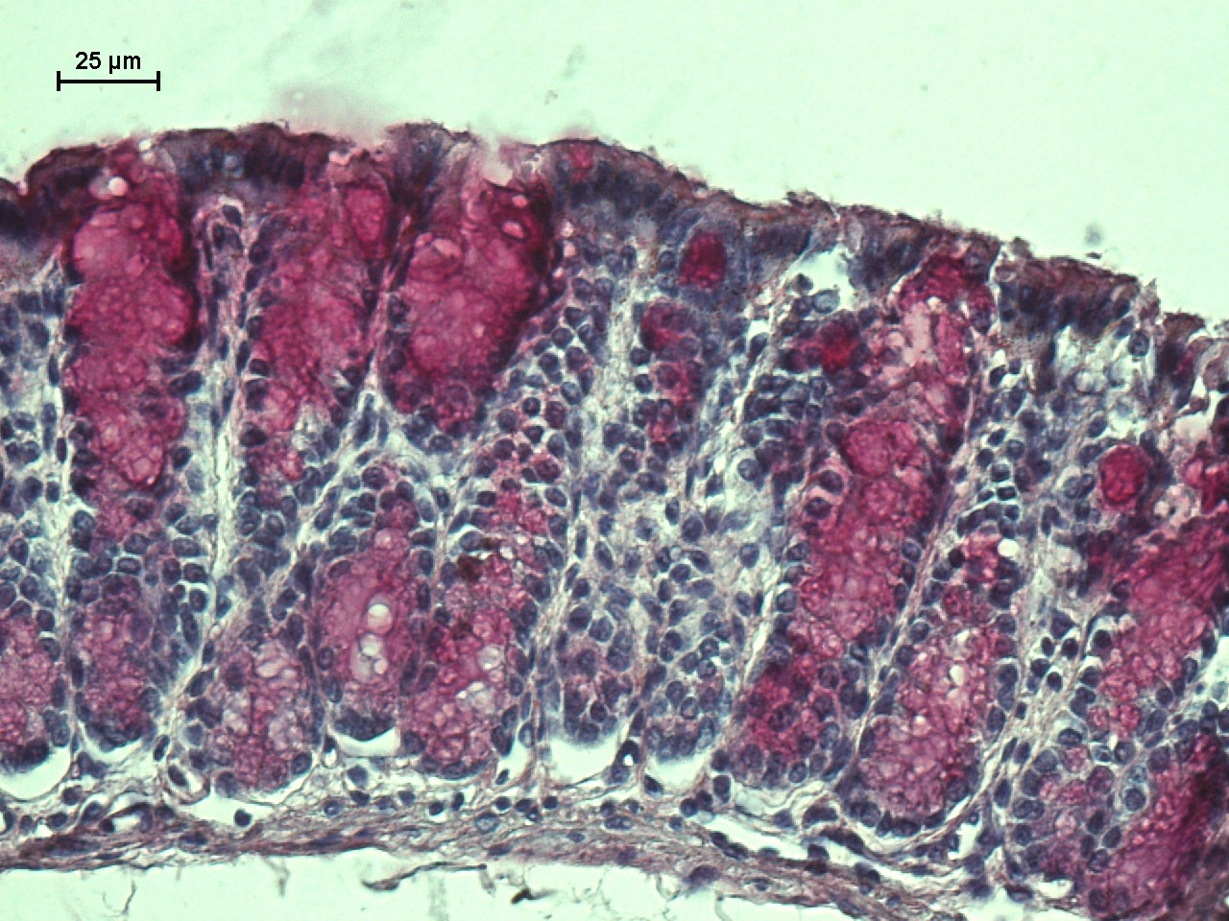
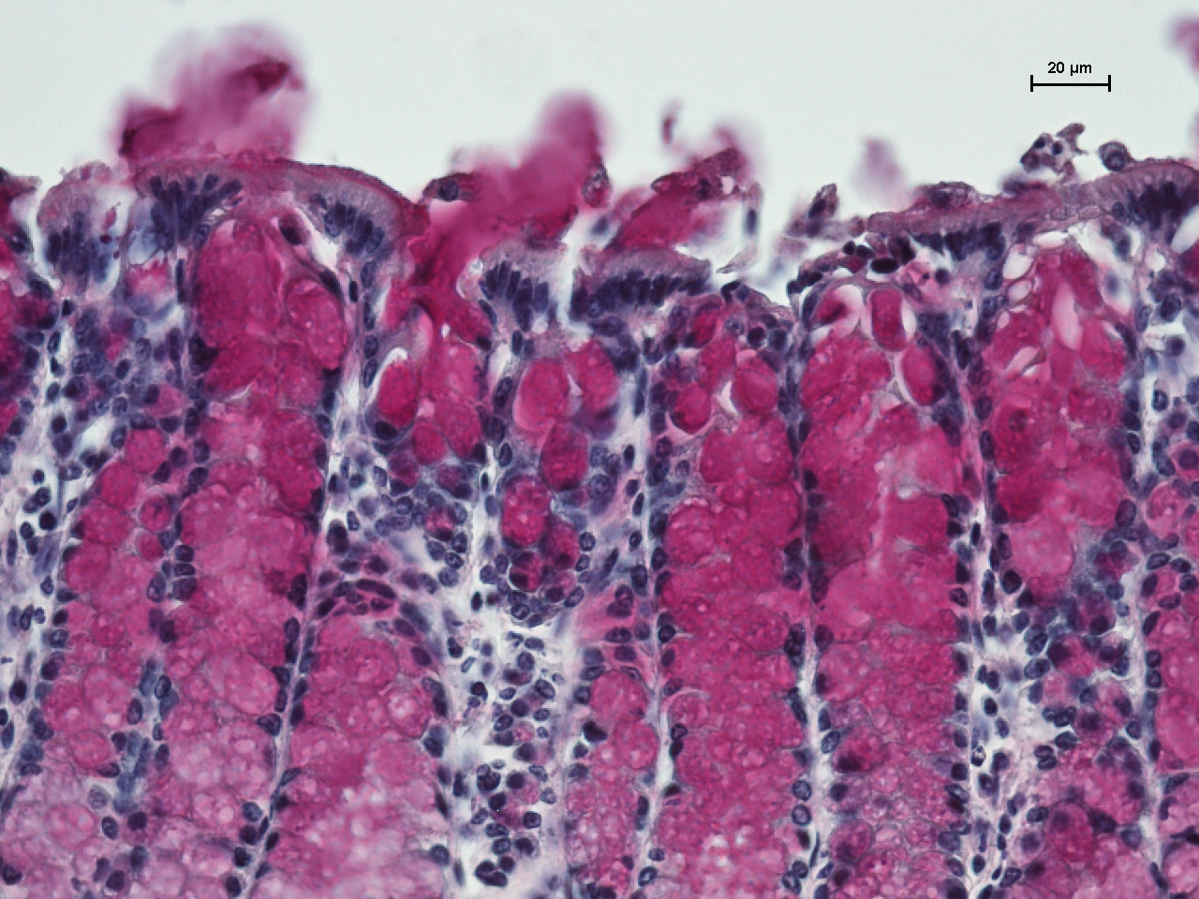
EAEC induce la producción de moco en íleon y colon e incrementa el número de celulas caliciformes
Tinción de PAS, moco esta teñido en rosa
Solución Salina
EAEC
Íleon
Células caliciformes
P= 0.0037
N=5 EAEC, 4 sol.salina
Mucus
Parece que están produciendo la toxina Pic ya que se sabe que ésta estimula la secreción de moco e incrementa el número de células caliciformes
Colon
Navarro-Garcia (2010), INFECTION AND IMMUNITY, Oct. 2010, p. 4101–4109

Slide 14
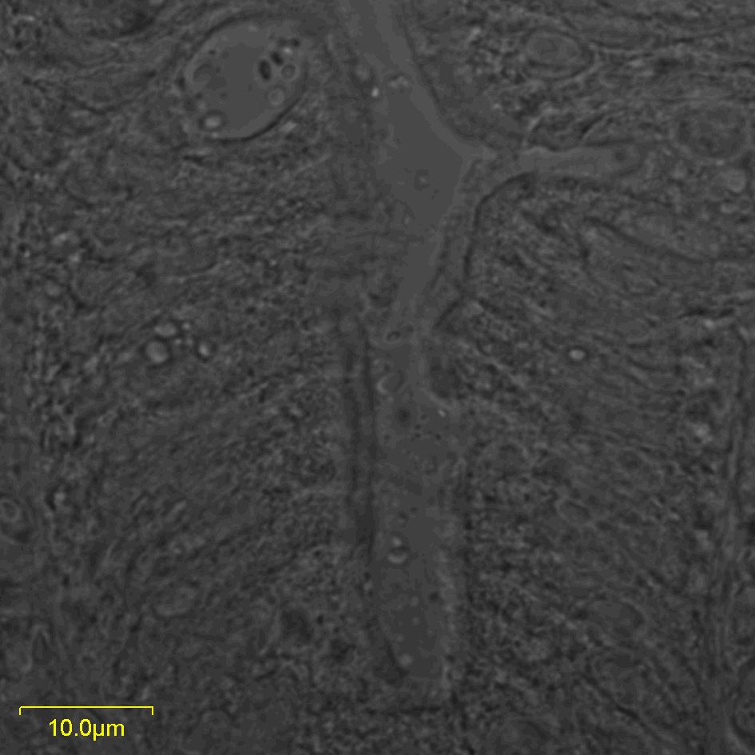
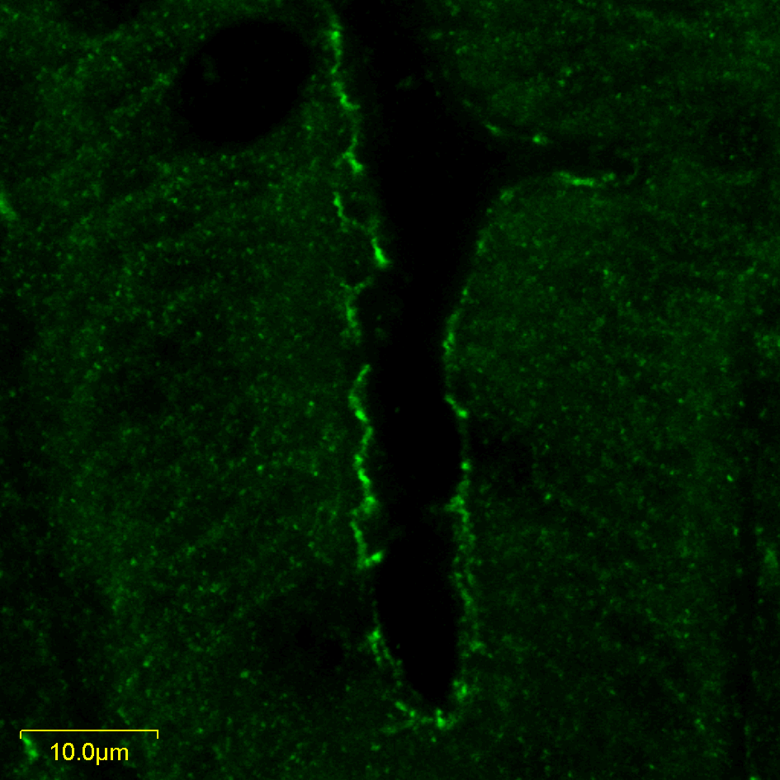
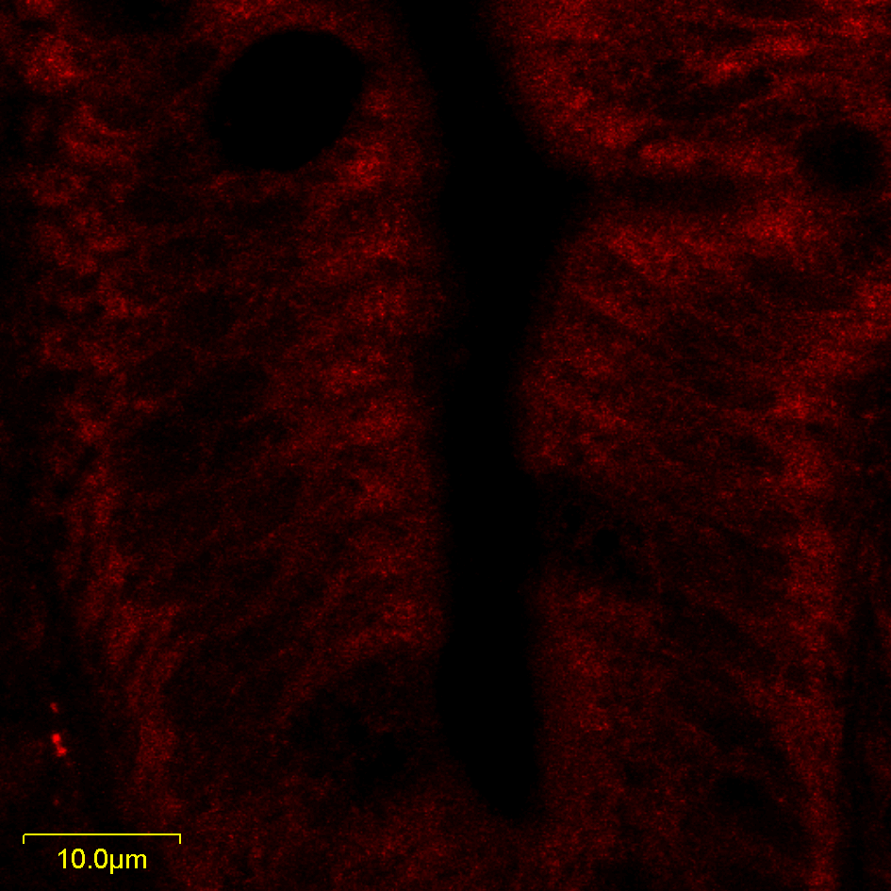
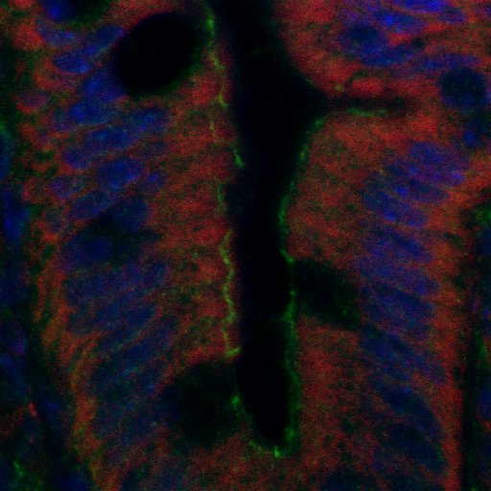
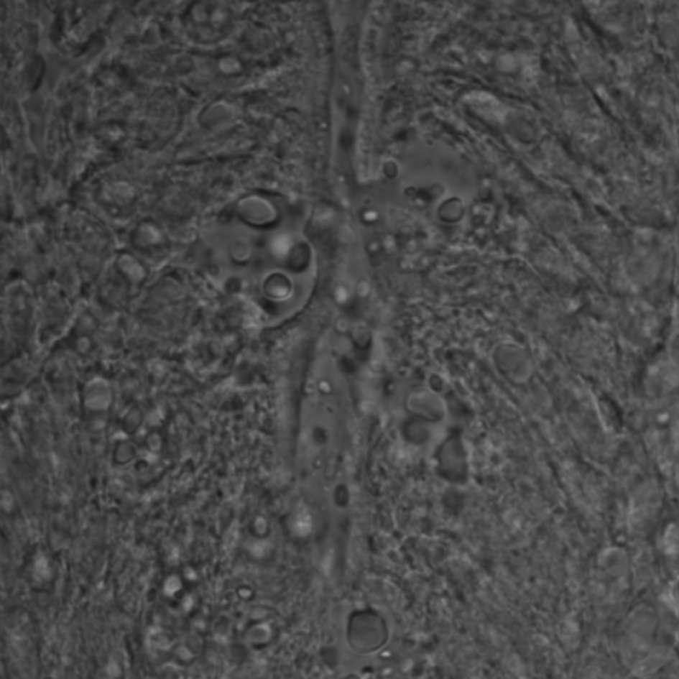
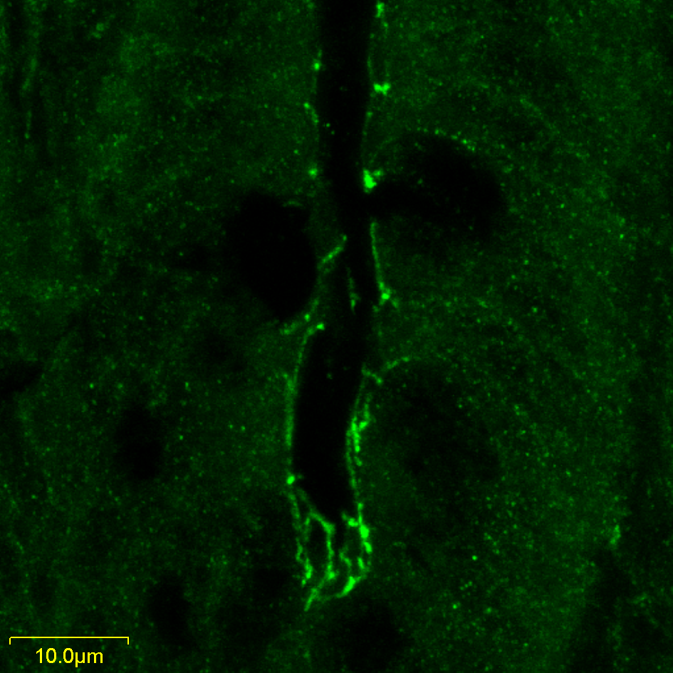
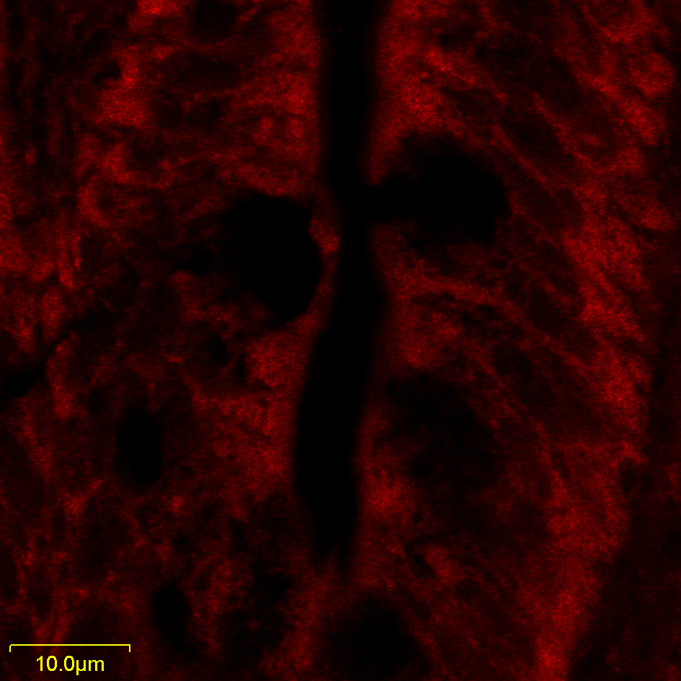
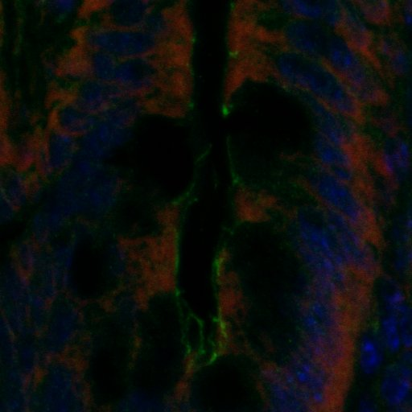
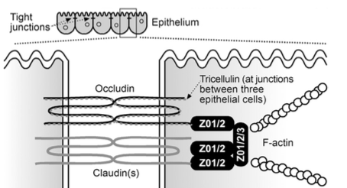
Tinciones de inmuhistoquímica del epitelio intestinal del ileum con ZO-1
DIC
ZO-1
Actina
Merge
S.S.
EAEC
Moran-García N tesis de doctorado 2018

Slide 15
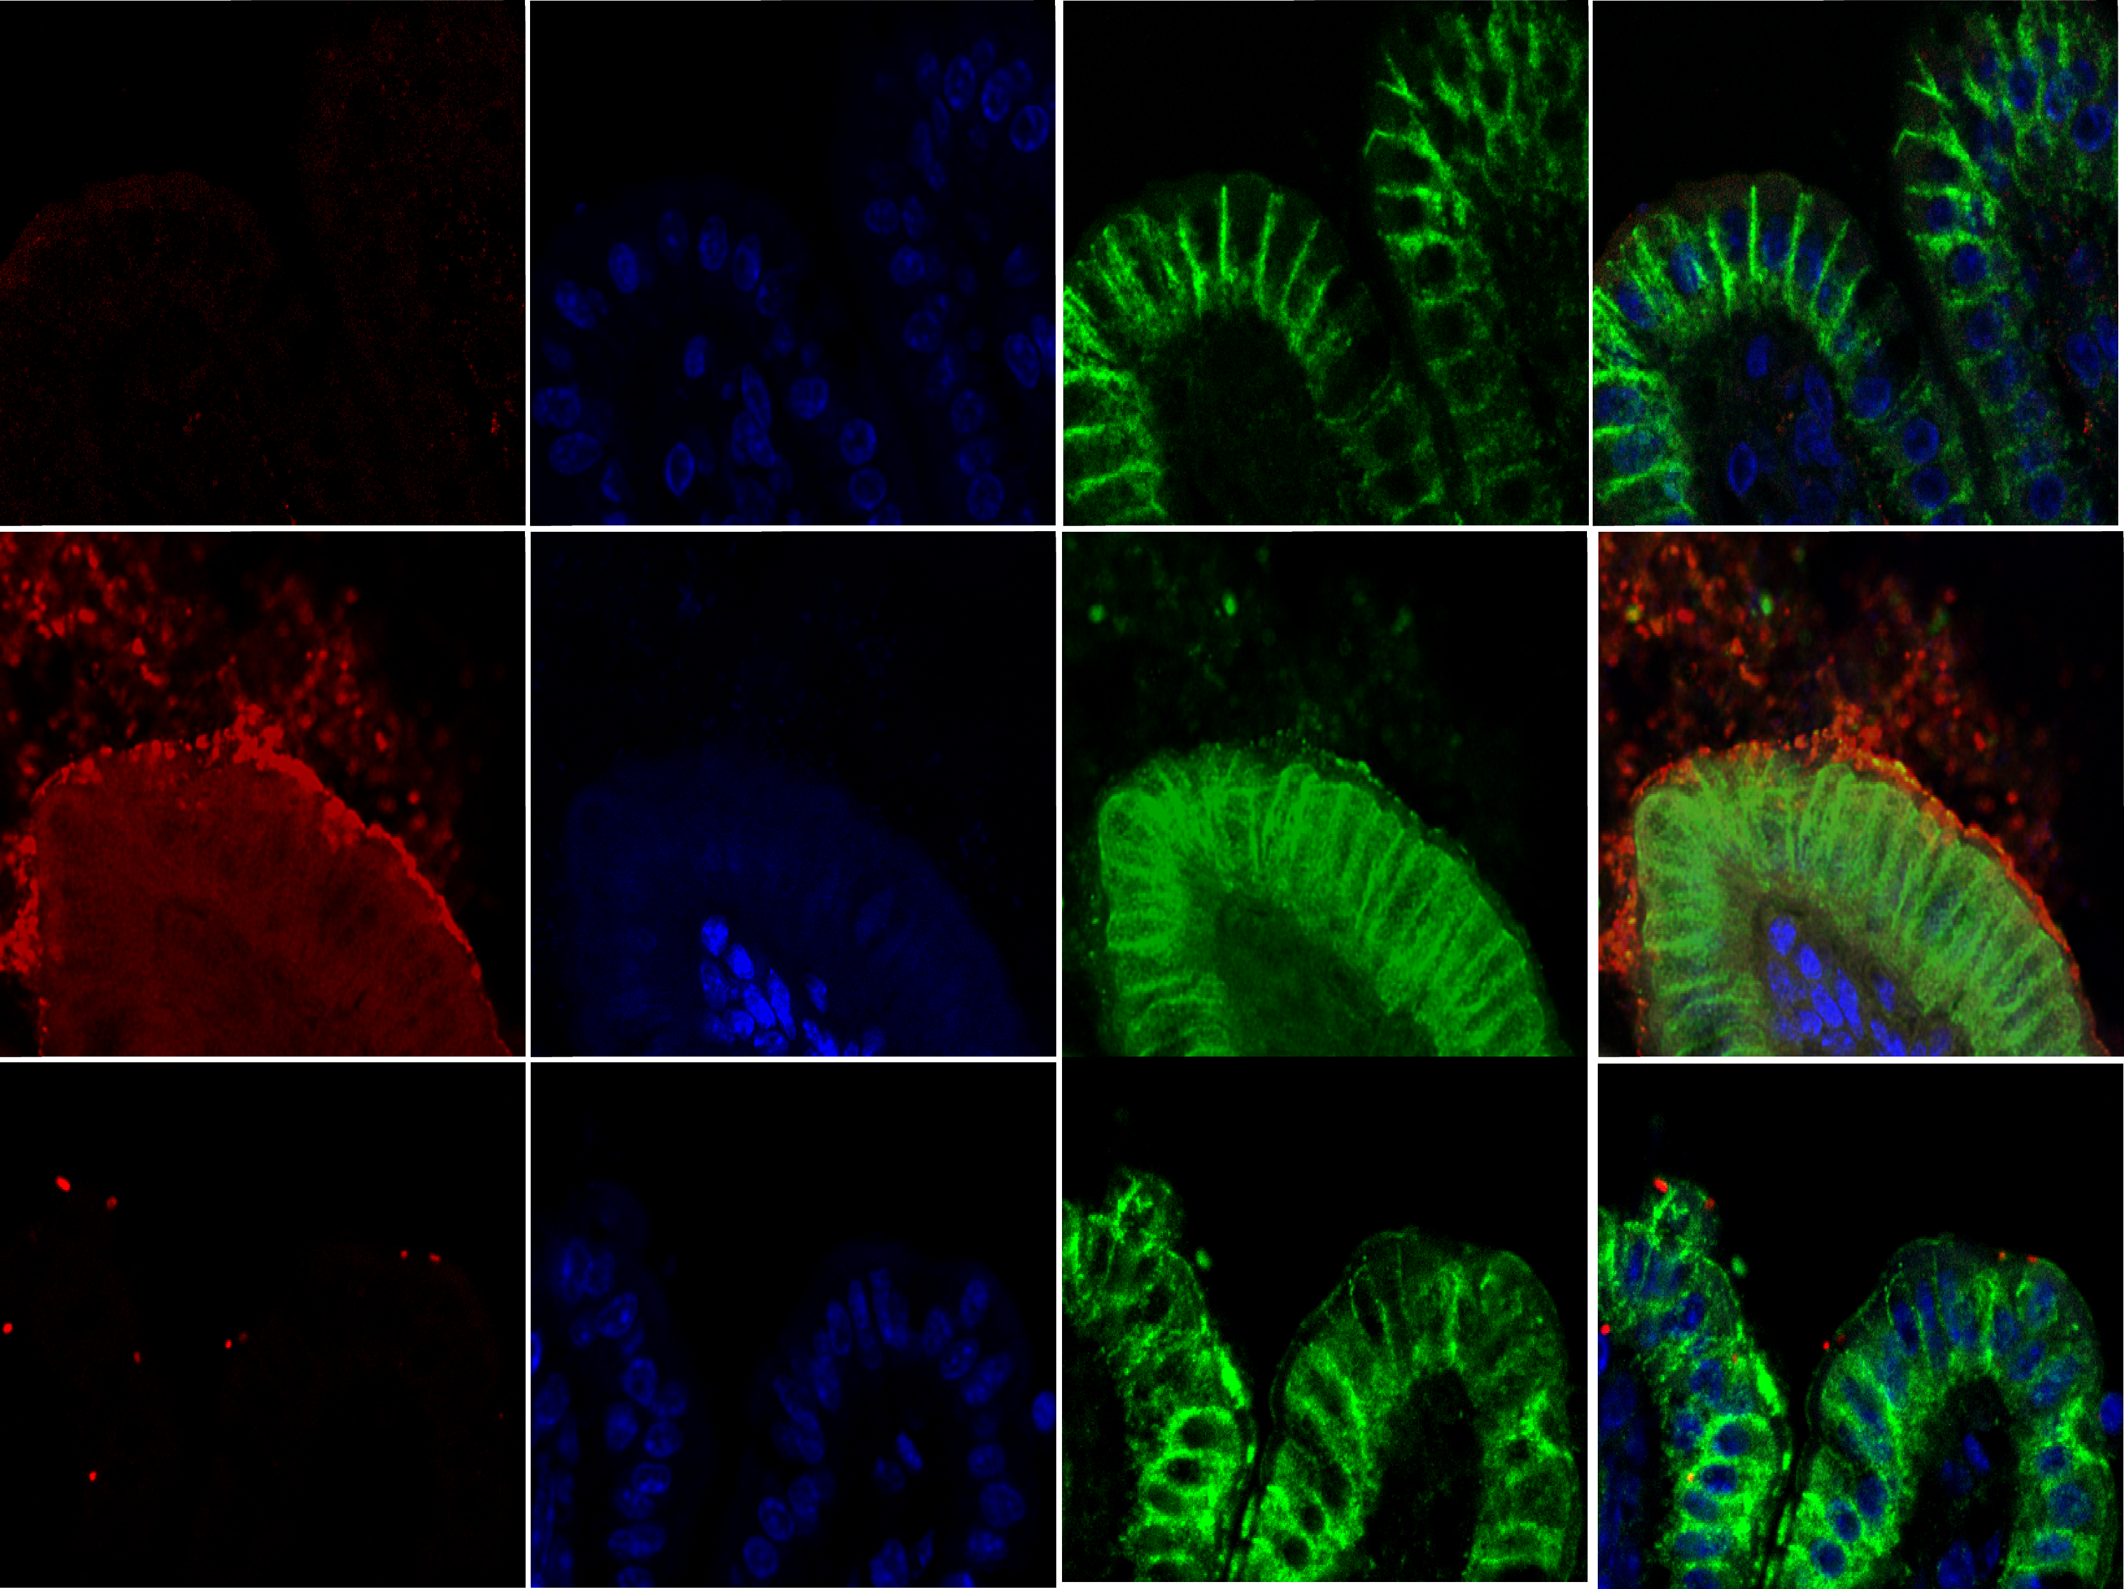
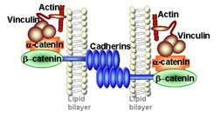


Tinciones de inmuhistoquímica del íleon con β-catenina de muestras de intestino de animales infectados con la cepa silvestre EAEC042 y una mutante de la fimbria AAF/II EAEC 042
ab vs. ECAC
DAPI
β-catenin
Merge
Solución salina
EAEC 042
Unión Adherente
ΔAAF/II EAEC 042
Moran-García N tesis de doctorado 2018

Slide 16
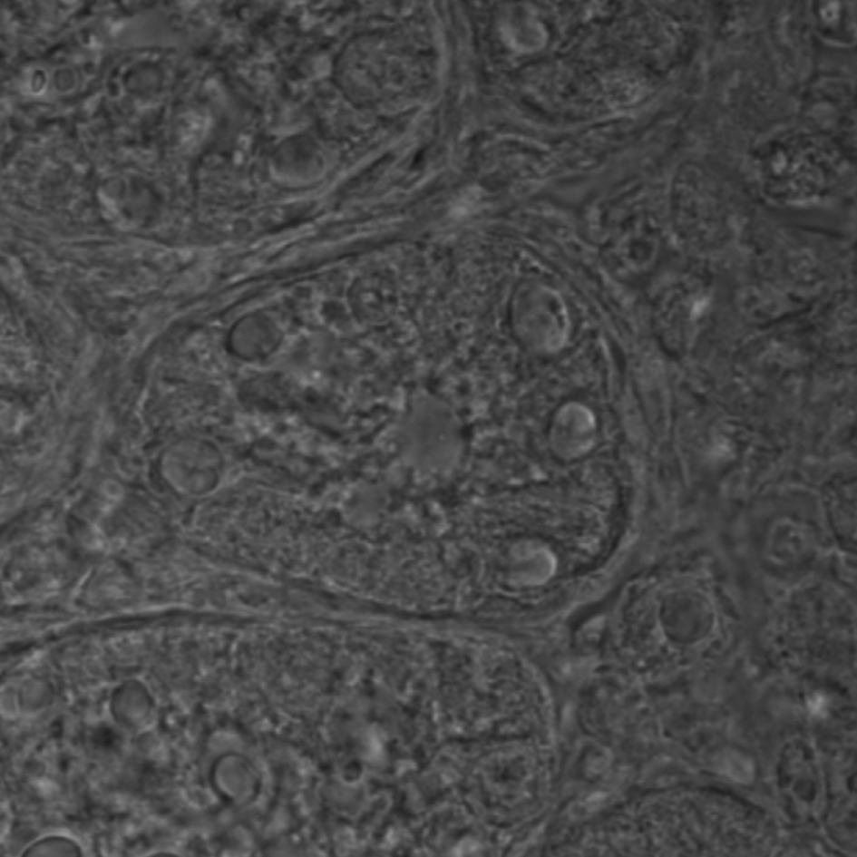
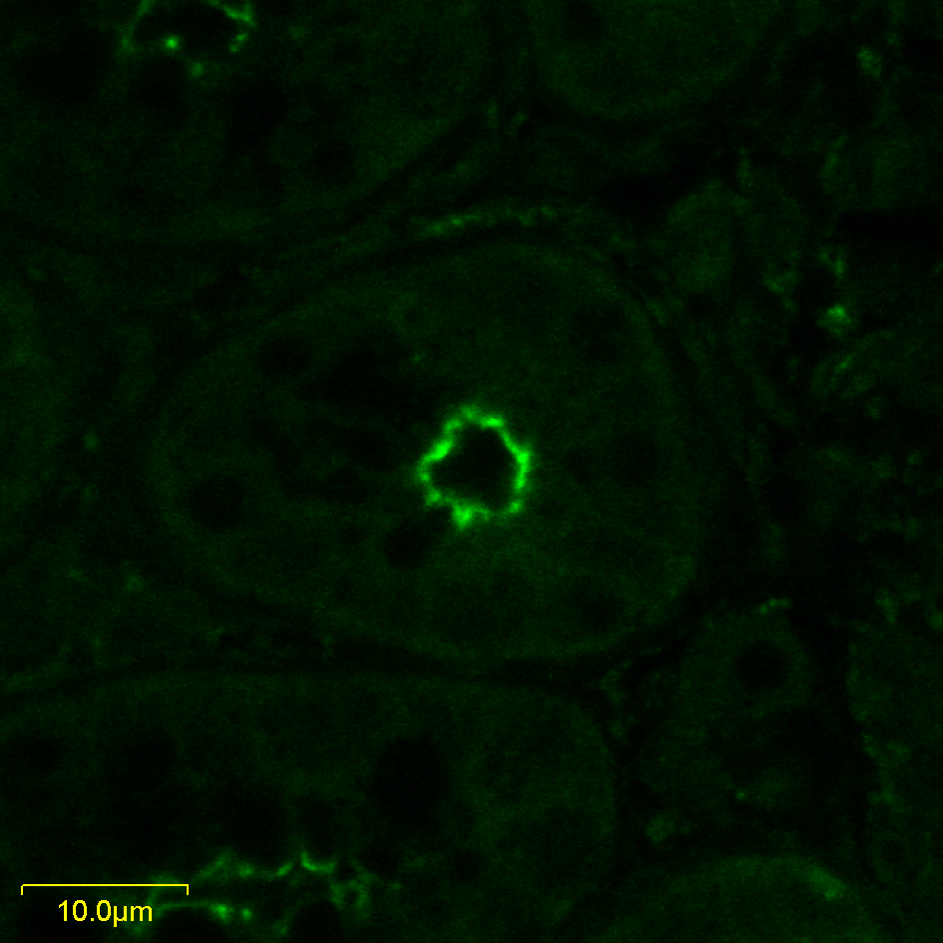
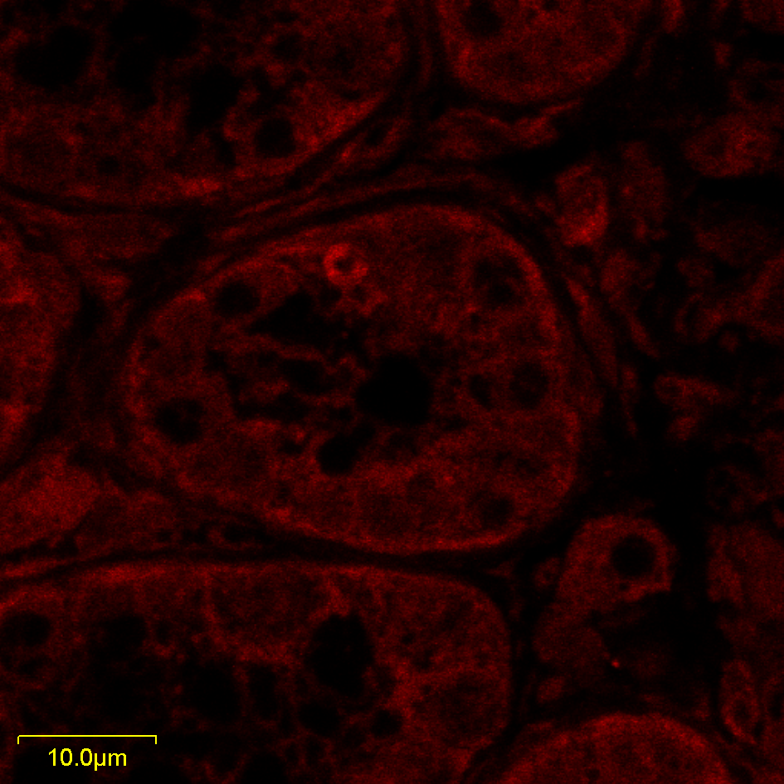
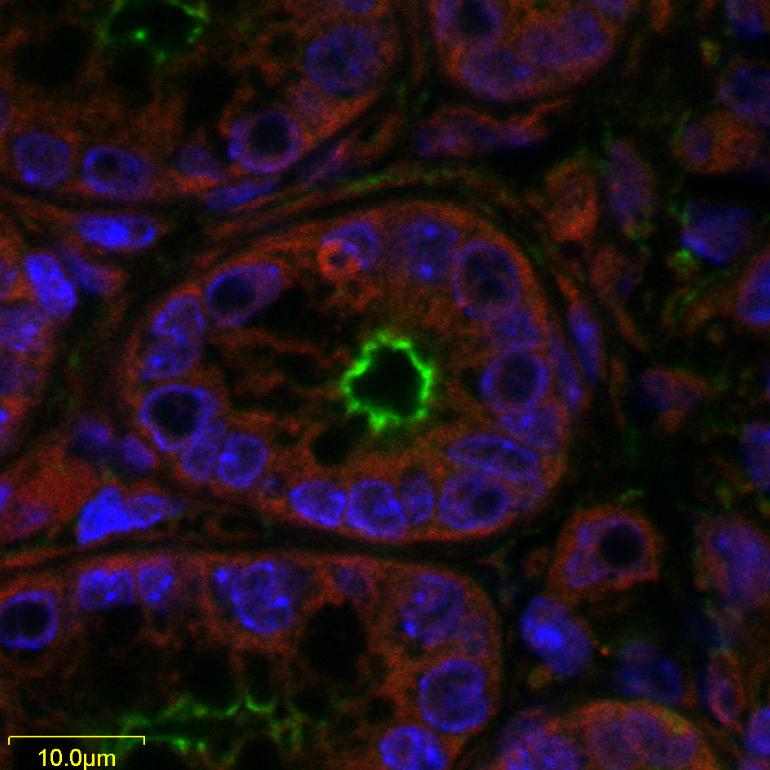
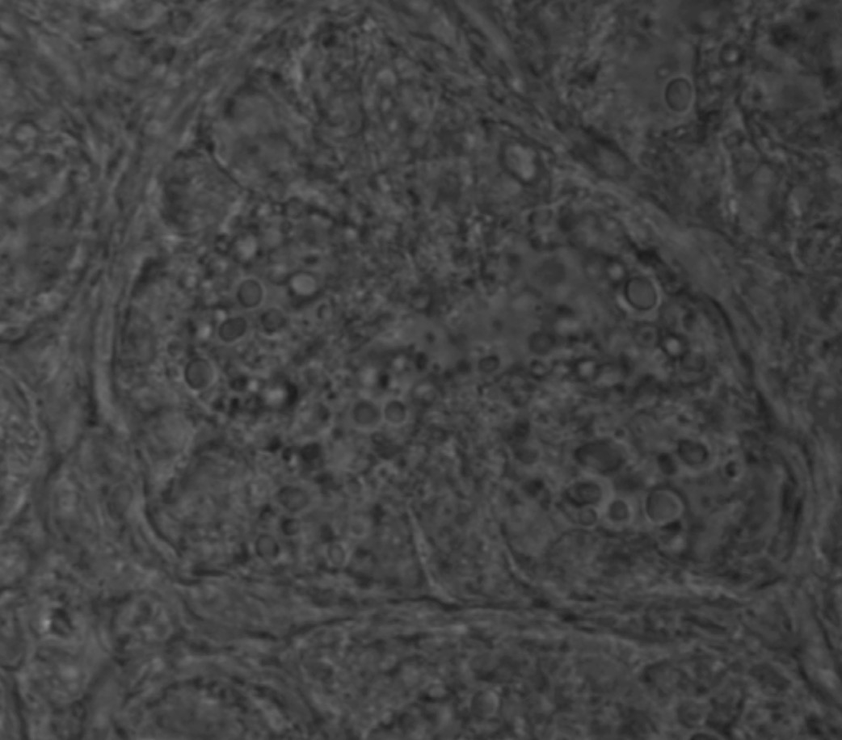
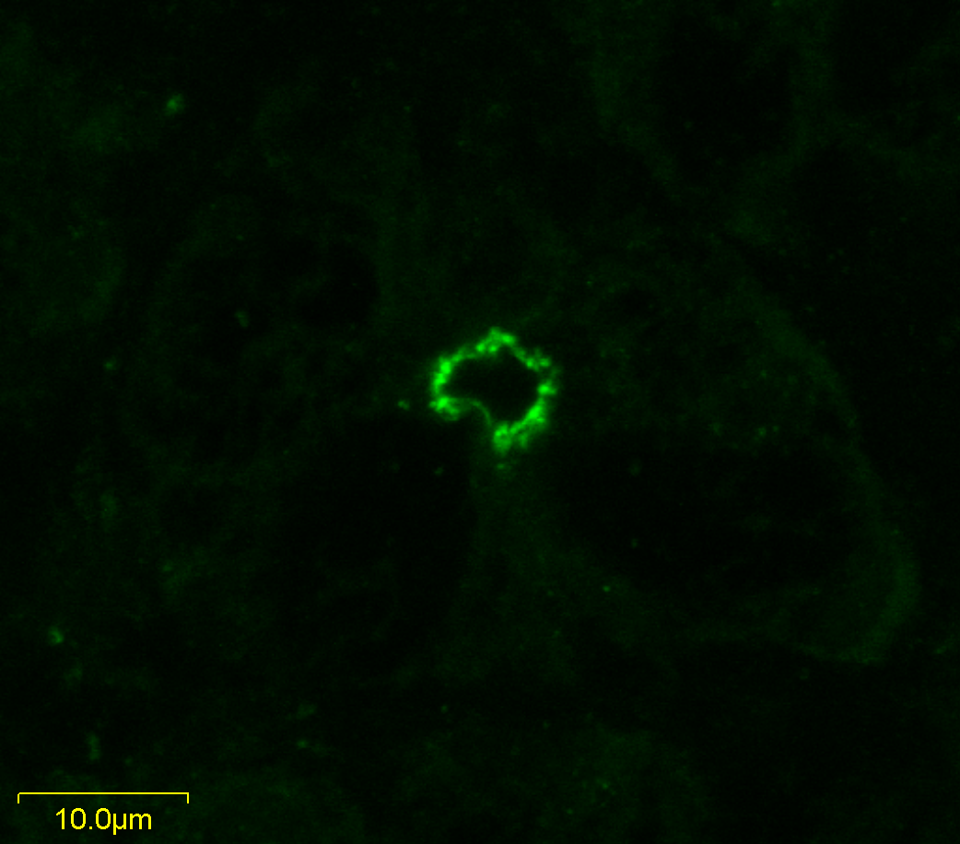
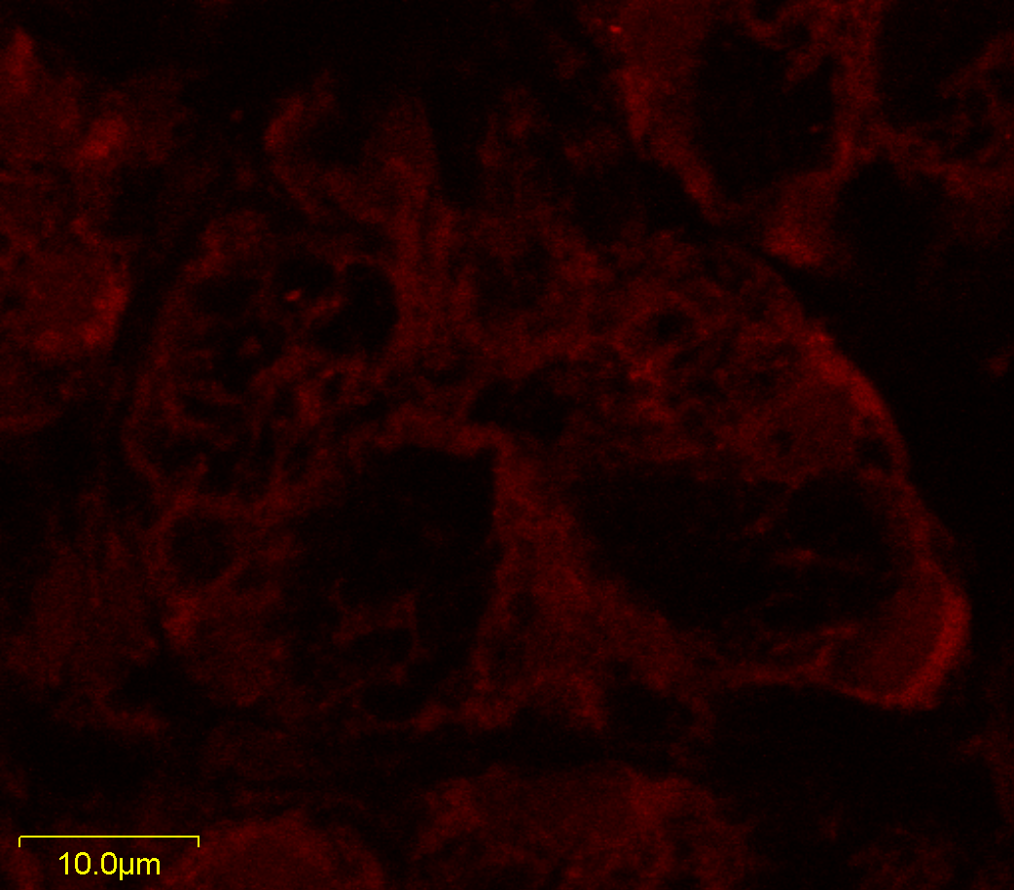
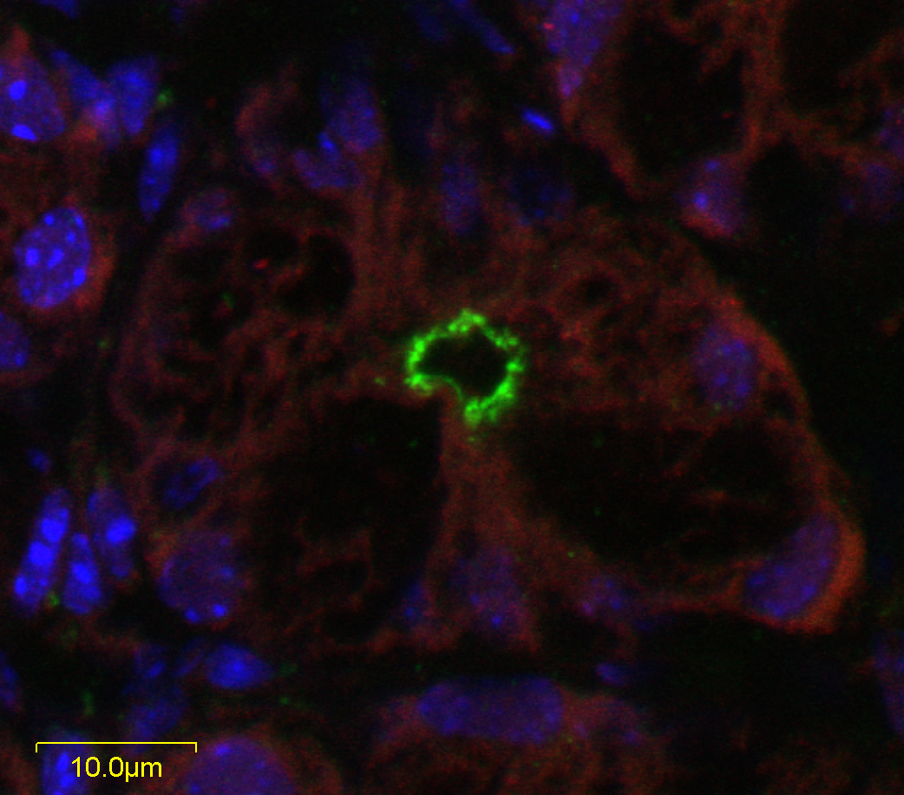
Tinciones de inmuhistoquímica del epitelio intestinal del Colon con ZO-1
DIC
ZO-1
Actina
Merge
S.S.
EAEC
Moran-García N tesis de doctorado 2018

Slide 17
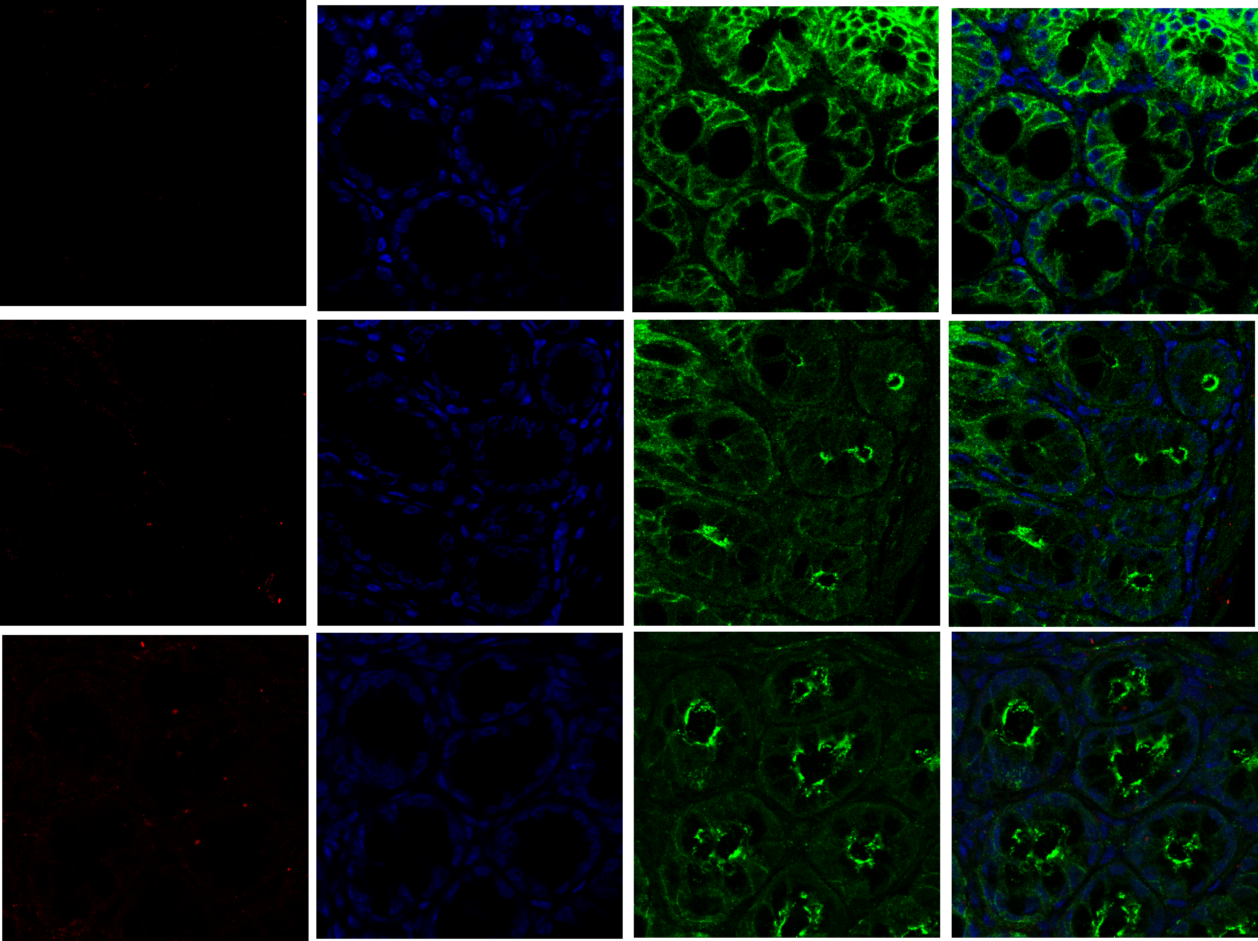
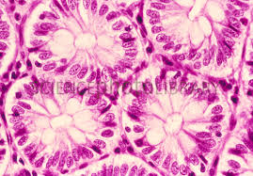
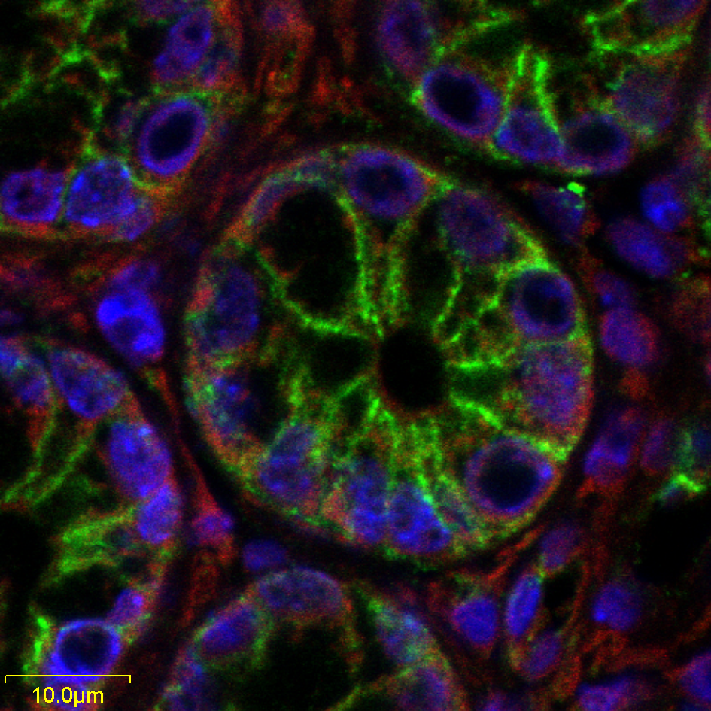
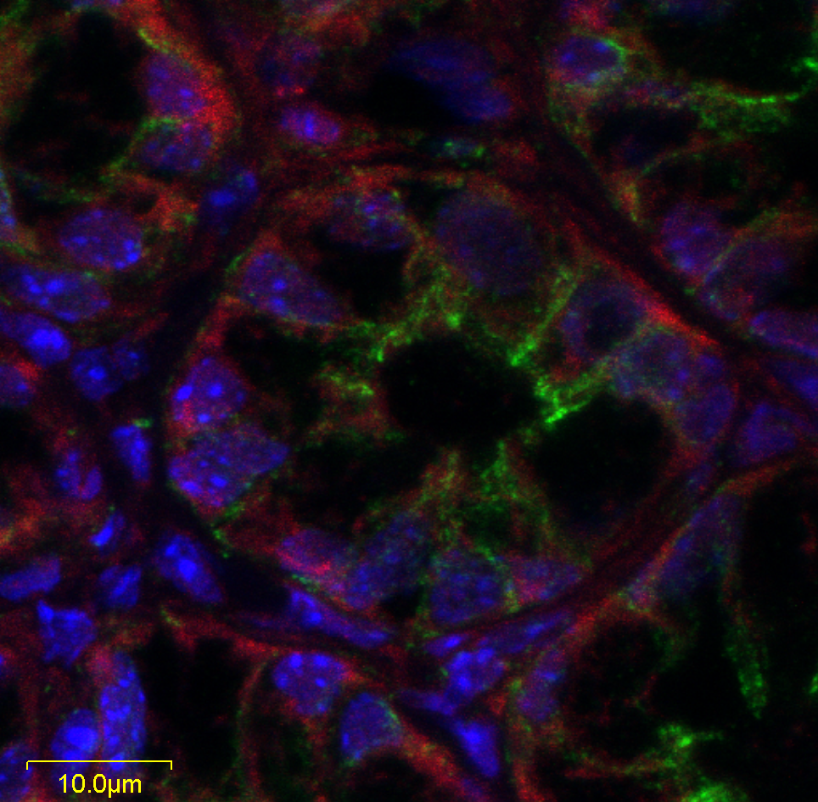
Tinciones de inmuhistoquímica del colon con β-catenina de muestras de intestino de animales infectados con la cepa silvestre EAEC042 y una mutante de la fimbria AAF/II EAEC042
ab vs. ECAC
DAPI
β-catenin
Merge
Solución salina
EAEC 042
ΔAF/II EAEC 042
Moran-García N tesis de doctorado 2018

Slide 18
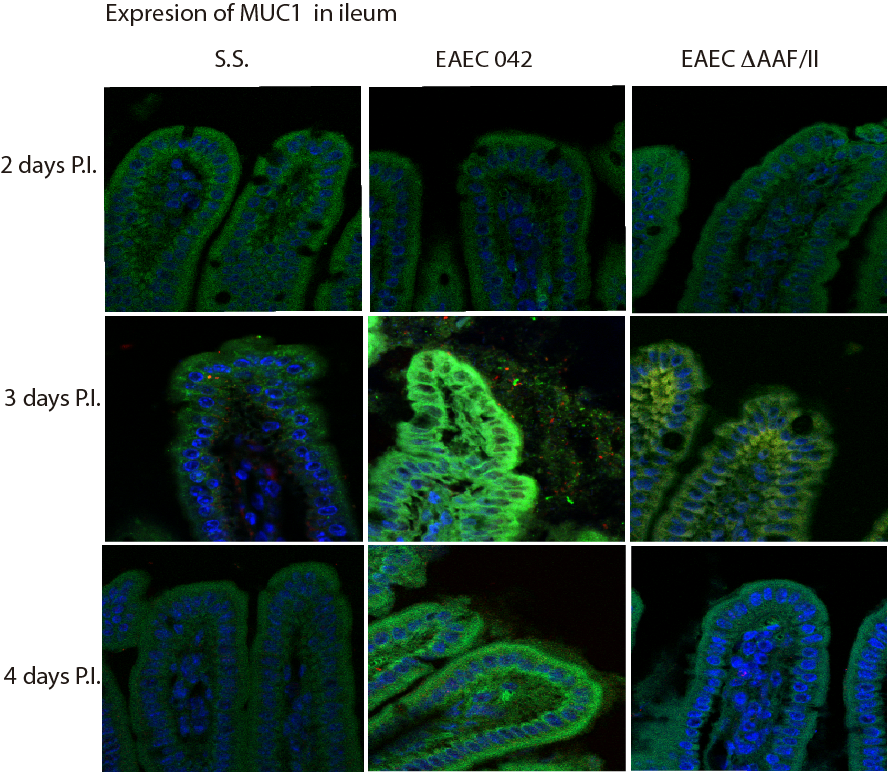
Objetivo 4: Evaluar la expresión de MUC 1 ocasionada por EAEC 042 en el ileón y el efecto de una mutante de la fimbria
Moran-García N tesis de doctorado 2018

Slide 19
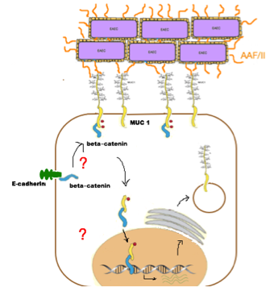
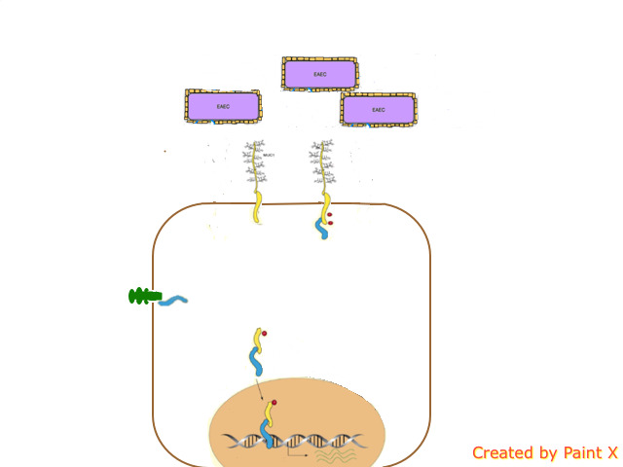
La fimbria AAF/II tiene un papel important en la infección de EAEC en el íleon
EAEC 042 infección
EAEC 042 ΔAAF /II infección
Moran-García N tesis de doctorado 2018
Erik J. Boll, ECMIS 2015

Slide 20

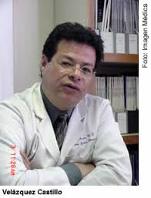






¡ Gracias !

